Slide 1
Jellegzetes elemek:
Vízköpők
A démonokat, a gonoszt a külső fal díszítésénél láthatjuk.

Slide 2
A szobrokkal számos helyen találkozhatunk:
tornyok, oltárok, kapuk, katedrálisok külső fala.

Slide 3
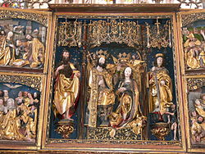
Szárnyas oltárok
Az ünnepi időszakban kinyitott szárnyak a kinyilatkoztatást jelképezik.
Az advent és a nagyböjt idején bezárt szárnyak az isteni titkot rejtik.

Slide 4
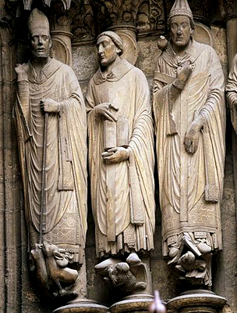
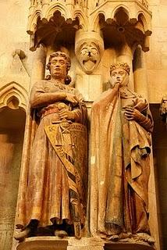
Az emberábrázolás nagy fejlődésen ment keresztül.
A kezdetben oszlopszerű merev alakokat felváltotta a valósághű ábrázolás.
Jellemzői: Természetes mozdulatok. Érzelmek ábrázolása. Egyéni vonások.

Slide 5
Szt. László hermája
Győrben őrzik Szent László koponyáját a herma belsejében található ezüst tokban.
Herma: ereklye tartó edény
Ereklye: keresztény vértanúk, szentek maradványai.

Slide 6
A gótikus festészet megjelenési formái
1. A kódexekben sok szép iniciálét és miniatúrát láthatunk.
2. Oltárok táblaképei (fa táblára általában temperával festett kép)
M.S. mester: Mária és Erzsébet találkozása
Középkori azonosítatlan magyarországi festő munkája. (Csak a monogram: M S maradt fenn.)

Slide 7
3. Üvegfestészet
4. Freskó
A székelyderzsi templom 600 éves freskói (Erdély)

Slide 8
Giotto - a késő gótika legjelentősebb freskófestője
Művészete hatalmas lépést tett az új felfogás irányába. Képeit a világos színek uraljak. Az alakok valósághűek, mély érzéseket közvetítenek.
Freskó: Frissel alapozott, nedves falfelületre festett kép.

Slide 9
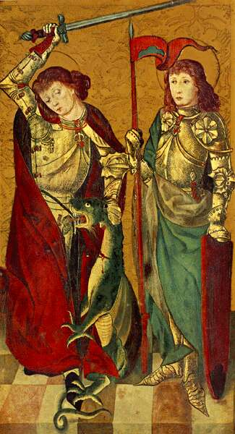
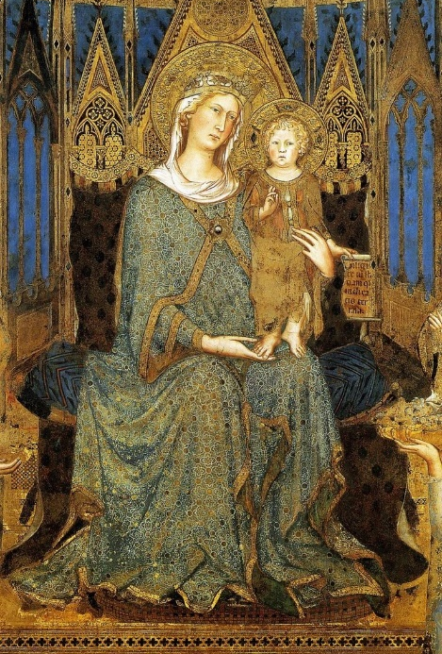
A festészet jellegzetességei
Arany színű égbolt
Jelképes formák
Élénk tiszta színek
Részletgazdagság

